Slide 1
Pengantar Psikologi Sosial
Chr. Argo widiharto, s.Psi., M.Si

Slide 2
Definisi
Fokus utama : pemahaman mengenai bagaimana dan mengapa individu berperilaku, berpikir dan memiliki perasaan tertentu dlm konteks situasi sosial
Situasi sosial : kehadiran orang lain secara nyata atau imajinasi
Social psychology : pengetahuan yg berusaha memahami asal usul dan sebab-sebab terjadinya perilaku dan pemikiran individual dalam konteks situasi sosial.
(Baron & Byrne, 2004)

Slide 3
Psikologi Sosial sbg Ilmu Pengetahuan
Akurasi: komitmen utk mengumpulkan dan mengevaluasi informasi tentang dunia (perilaku & pemikiran sosial) scr teliti, tepat & sebisa mungkin bebas dari kesalahan
Objektivitas: komitmen utk mendapatkan dan mengevaluasi informasi tentang dunia dg sedapat mungkin terbebas dari bias.
Skeptisisme: komitmen utk menerima hasil-hasil penelitian sbg suatu yg benar hanya bila hasil tsb telah diverifikasi atau diuji berulang kali
Berpikiran terbuka: komitmen utk mengubah pandangan pandangan (termasuk yg telah tertanam kuat) bila terbukti bhw pandangan tsb tidak benar

Slide 4
Fokus pada Perilaku Individu
Minat utama: pemahaman fkator-faktor yg membentuk perilaku dan pemikiran individu dalam konteks sosial
Sosiologi: fokus pd kelompok-kelompok besar atau masyarakat sbg keutuhan
Contoh: Kasus Desa Penari
Psi Sosial: fokus pd faktor penyebab mhsw menceritkan kasus tsb
Sosiologi : fokus pd keyakinan masyarakat thd cerita atau perbandingan Desa Penari dengan desa lain.

Slide 5

Bimo
S1 Desain Grafis
Hobi menggambar
Tekun dalam bekerja
Memiliki jiwa seni
Kemampuan abtraksi bagus

Slide 6

Claudia
S1 Geologi
Hobi: kegiatan alam bebas
Aktif sbg pengurus Pecinta Alam Kampus
Suka dengan tantangan

Slide 7
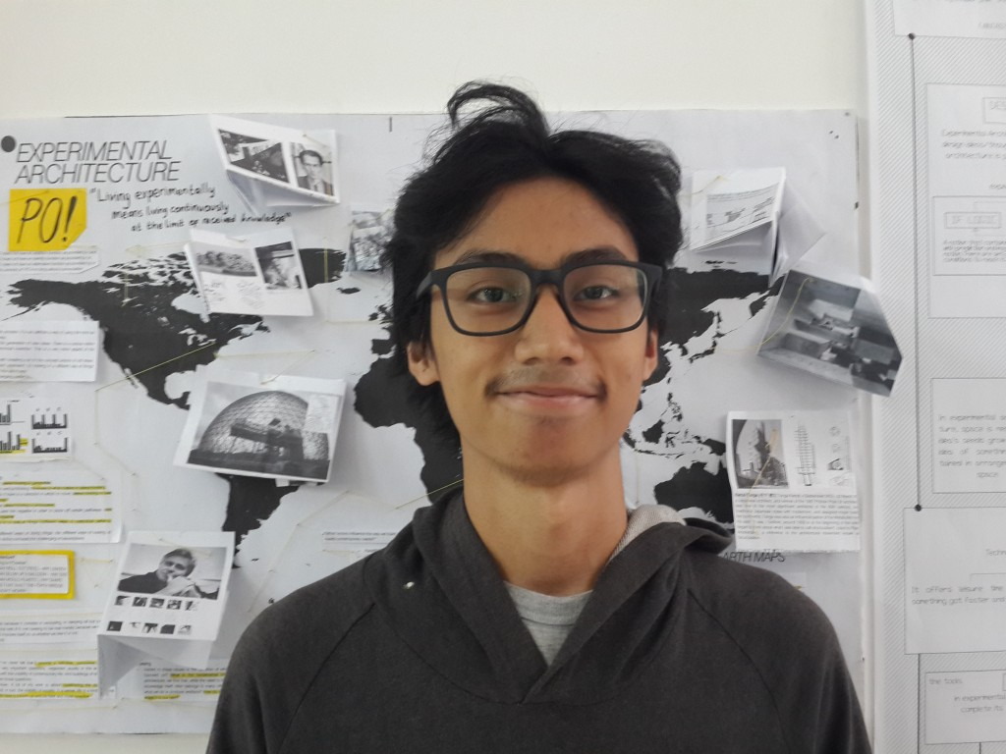
Agung
S1 Manajemen
Suka dengan keteraturan
Hobi membaca buku
Cermat dan teliti

Slide 8



Apa pekerjaan yang cocok?
Pekerja Tambang;
Manager;
Desainer Interior
Bimo
Claudia
Agung

Slide 9
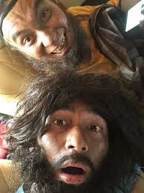

Slide 10
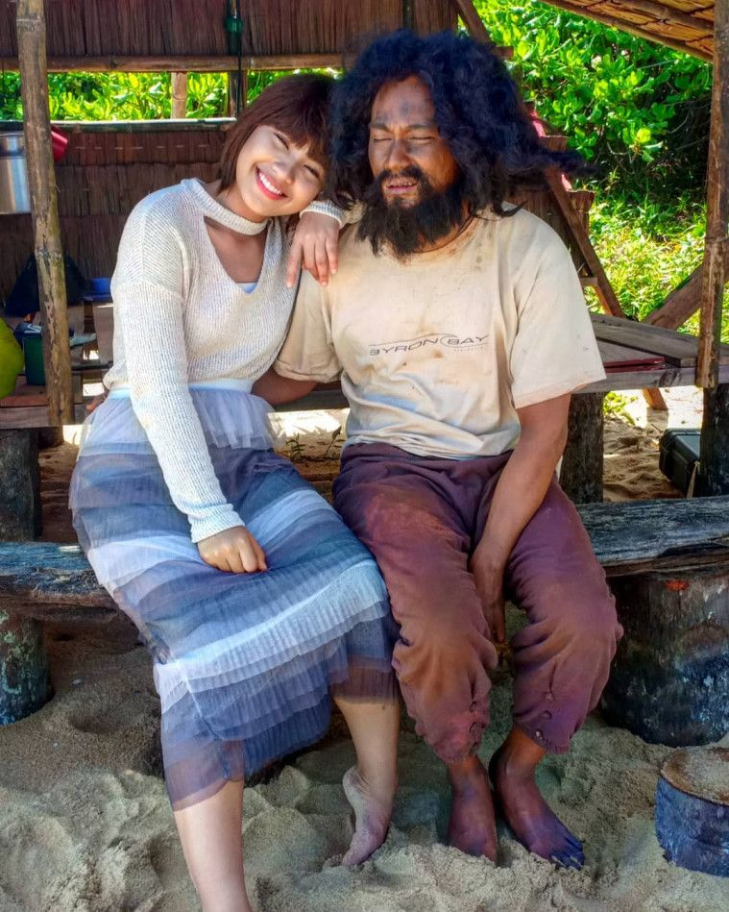

Slide 11
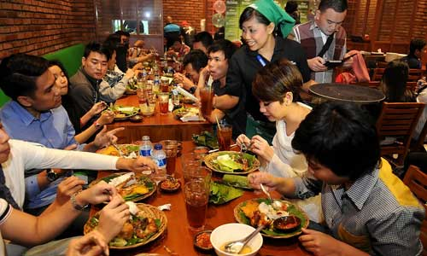

Slide 12
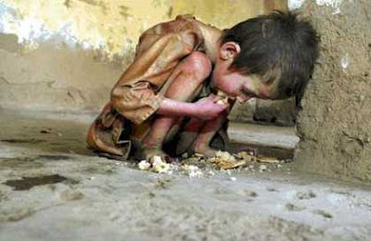

Slide 13
Psi Sosial: Penyebab dari Perilaku Sosial & Pemikiran Sosial
Memahami faktor dan kondisi yg membentuk perilaku sosial dan pemikiran sosial pd individu (perilaku, perasaan, keyakinan, ingatan, penyimpulan) tentang orang lain.
Perilaku & Karakter Org lain: perilaku & reaksi dipengaruhi oleh perilaku dan karakter orang lain.
Proses-proses kognitif: ingatan orang akan mempengaruhi perilaku orang tersebur saat ini utk itu perlu memahami pemikiran orang
Variabel lingkungan: lingkungan fisik berpengaruh thd perasaan, pemikiran dan perilaku.
Konteks budaya: norma sosial, keanggotaan kelp, nilai sosial berpengaruh pd perilaku sosial
Faktor biologis: pilihan, perilaku, reaksi emosi, sikap dipengaruhi bawaan biologis

